Slide 1
Цель проекта: прохождение волонтерами культуры КЧР стажировки и образовательной программы, направленной на сохранение и возрождение местных национальных культур.

Slide 2
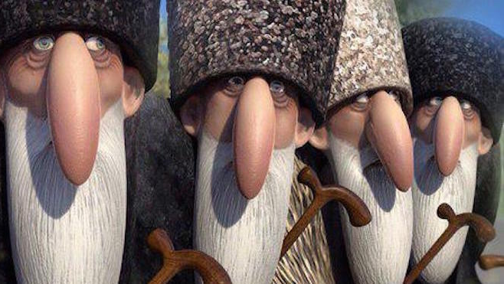
Ряды старшего поколения знания и опыт которых имеют невероятную историческую ценность, с каждым годом неумолимо редеют . Для сохранения уже позабытых традиций , обычаев, обрядов необходимо тесное взаимодействие молодежи со старшим поколением, что является важнейшей частью нашего проекта.

Slide 3
Проект "Парк Этно Периода" будет реализован в несколько этапов , в результате которых волонтеры культуры региона пройдут образовательную и стажировочную программу, а затем воссоздадут древние обычаи, ритуалы , а так же элементы фольклора в рамках масштабного творческого фестиваля "Парк Этно Периода", к которому благодаря широкому информационному освещению будут привлечены широкая общественность, в том числе гости из соседних республик СКФО.

Slide 4
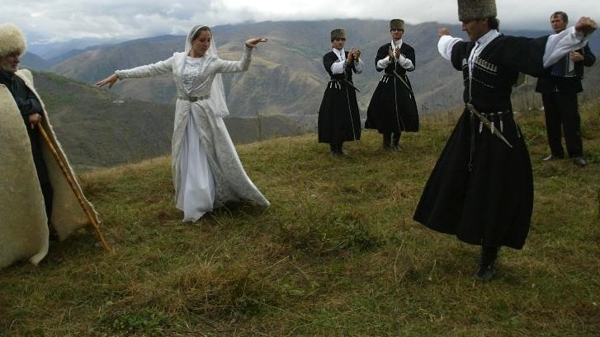
На основе материалов реализации проекта, в том числе интервьюирование старцев республики, являющихся уникальными носителями ценной информации о традициях и обрядах местных народов, будет снят документальный фильм, который вместе с другими материалами передастся во все заинтересованные в реализации подобного проекта регионы нашей многонациональной страны.

Slide 5
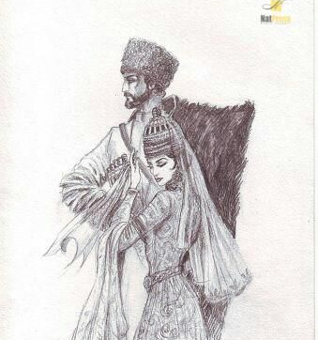
Качественные показатели:
Повысится уровень профессиональной компетенции волонтеров культуры СКФО.
Будет создана межрегиональная площадка СКФО для обмена творческими идеями и наставничества.
В результате тесного творческого взаимодействия участники приобретут не только знания, навыки и компетенции, но и полезные контакты, уникальный опыт.

Slide 6
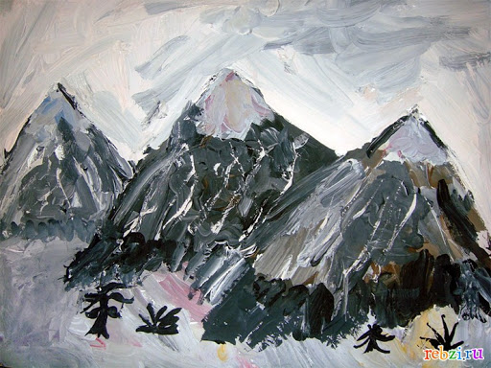
Участники из числа Волонтеров культуры СКФО заявят о себе общественности.
В результате проекта не только получит качественное развитие движение Волонтеры культуры СКФО, но и будут воссозданы уже утраченные обряды , традиции местных этносов, что возродит среди молодежи интерес к собственному историческому наследию.
благодаря широкой трансляции успешного опыта реализации проекта и съемкам документального фильма, проект получит широкую огласку и интерес к культуре СКФО. А транслироваться информация кроме общедоступных путей будет через многочисленные каналы партнеров проекта.

Slide 7
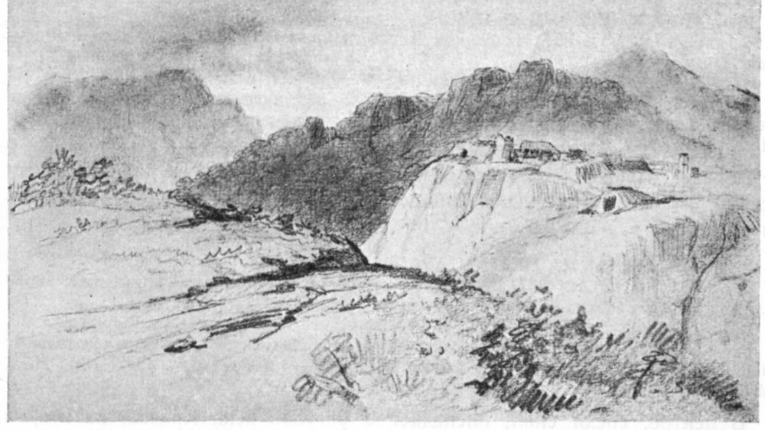
Очень важно в эпоху технического прогресса не стереть с лица Земли и не потерять народные промыслы, язык, традиции, обряды, фольклор нашей многоликой и богатой своим культурным разнообразием страны. В СКФО( на территории реализации проекта) сегодня проживает более 140 народностей более 30 из которых-коренные. Проект "Парк Этно Периода" будет способствовать сохранению и возрождению утраченного культурного опыта местных этносов с использование современных и новых форм, методов и приемов .

Slide 8
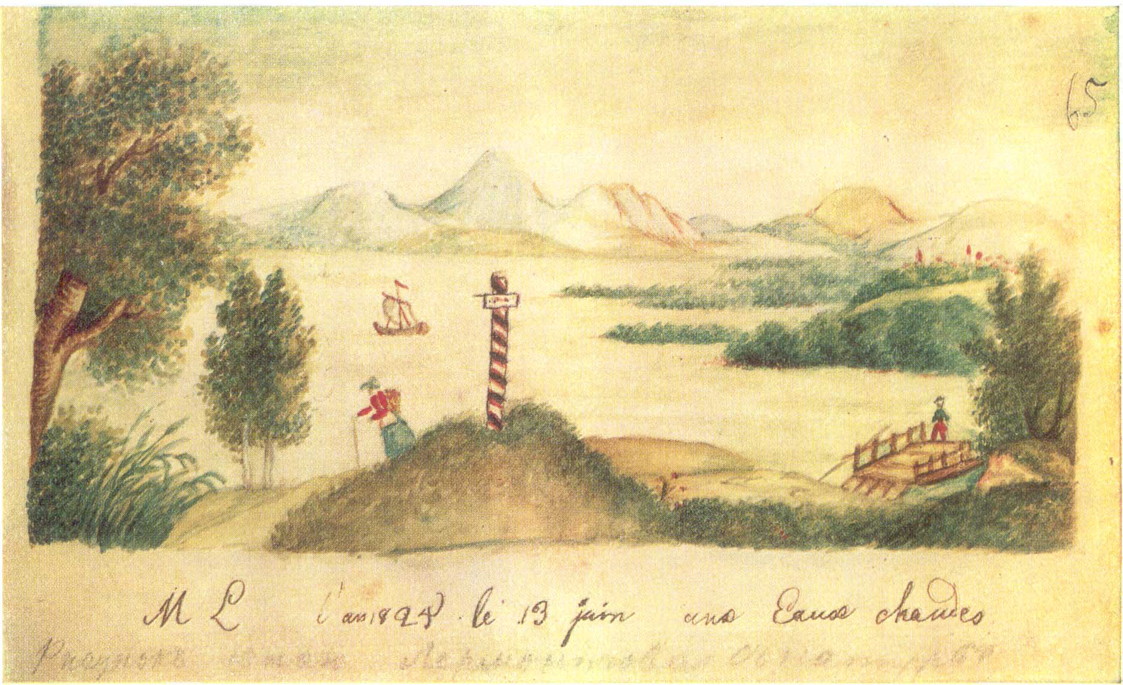
Спасибо за внимание!

